Slide 1


Подготовила Мария Максименко

Slide 2
Go – от идеи до сотни вопросов
Го — это настольная стратегическая игра. Существует множество легенд, но принято считать страной ее появления Китай. По оценкам ей от 2 до 5 тысяч лет.
Правила игры просты. Играют два игрока, цель— огородить на доске камнями своего цвета большую территорию, чем противник.
Осуществление данного алгоритма и стало моей задачей.

Slide 3
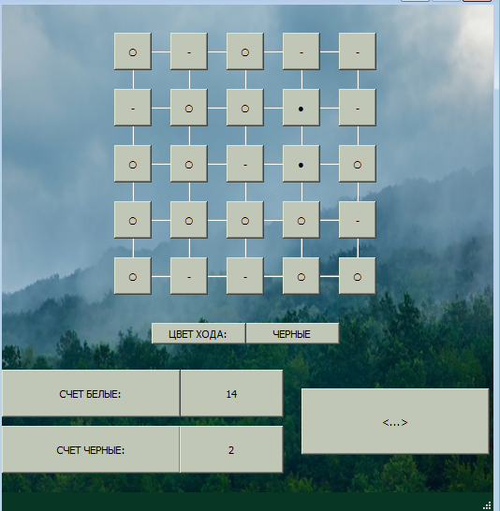
Реализация: пути

Slide 4
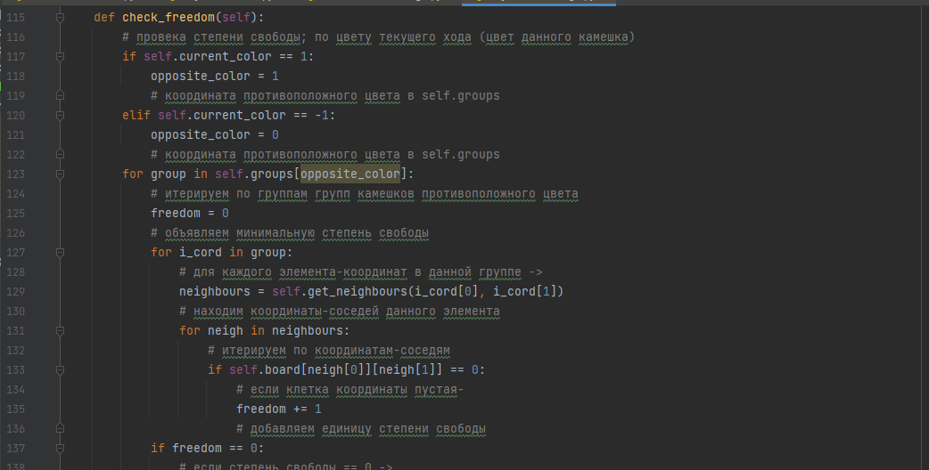
Этап 1: размещая фишки на доске, мы играем на убывание соперника. В моей версии окруженные игровые камни сразу снимаются с поля.

Slide 5
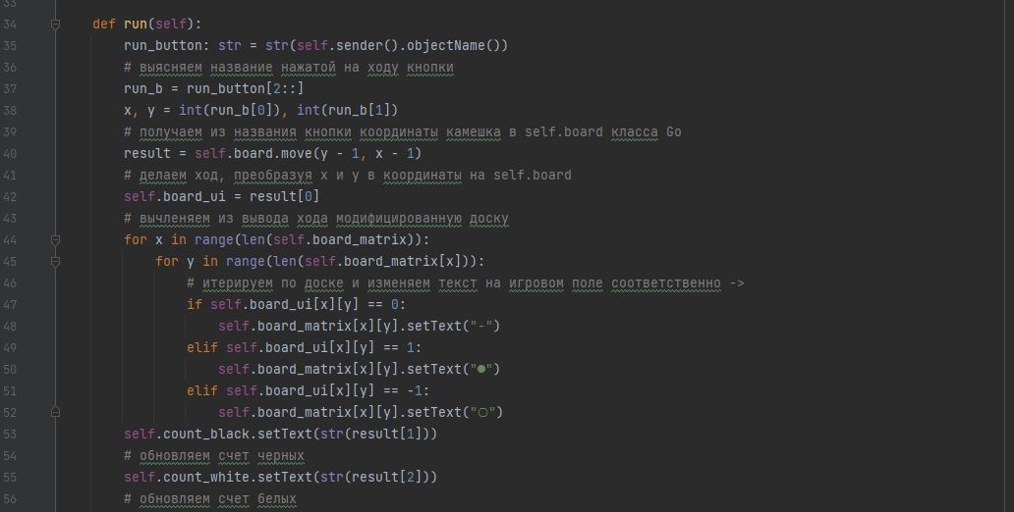
Этап 2: с виртуального массива значения клеток переносятся на игровое поле. В процессе игры можно отслеживать счёт, чего нет в классическом Го.

Slide 6
Итоги
выявлены сложности игры, осуществлены главные логические схемы
присутствует эстетический игровой процесс
созданы благоприятные условия для дальнейшего развития проекта
проведено изучение темы и практика с использованием:
Qt Designer; PyCharm; GitHub и десятков научных материалов

Slide 7
Приятной игры!
На этом все,

